Slide 1
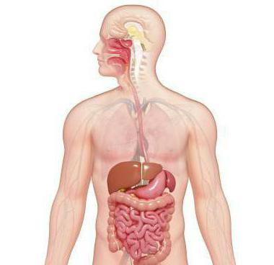
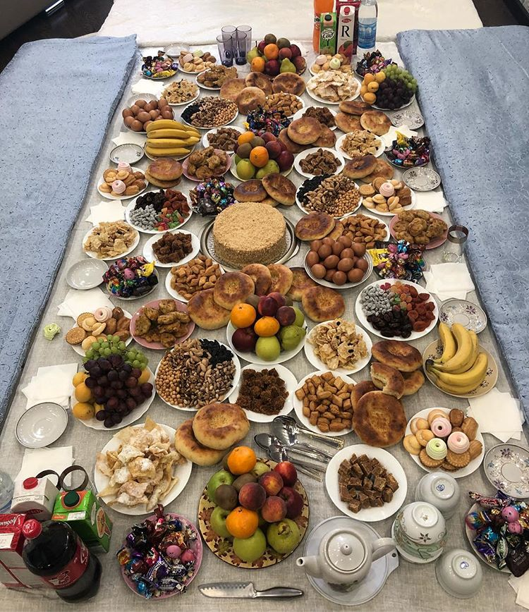
Асқорыту үдерісі және ферменттердің рөлі.

Slide 2
Үй жұмысы
Сөз жұмбақ
7-минут

Slide 3
Бейне баян
3 минут
https://youtube.com/watch?v=48uMwRNF2kI&feature=share

Slide 4
Мұғалімнің түсіндірмесі
3 минут

Slide 5
3 топқа бөлінеміз 10 минут Дайындық
1-топ.Зертханалық жұмыс.
Кока коланың құрамы мен қасиетін зертейді және адам асқазанына қандай әсер етеді.Қандай химиялық заттар кездесетінін атап шықсаныздар.
2-топ. Дебат
Дәрілердің адам асқорыту жүйесіне әсері мен пайдасы.Химиялық заттарды атап кетсеңіздер.
3 –топ.Қойылым. Гастрит ауруының қалай пайда болуы және оның емі. Асқазанның құрамында қандай химиялық заттар бар.

Slide 6
Жұмысты қорғау 15 минут
Әр топқа 5 минуттан беріледі

Slide 7
Кахут платформасы арқылы сабағымызды бекітеміз. 3 минут

Slide 8
Үй жұмысы 1 минут
§ 10 мазмұнын оқу

Slide 9
Кері байланыс 1 минут

